Slide 1
ინტელექტი – გენეტიკური თუ სოციალური მახასიათებელი?

Slide 2
ინტელექტი??????????????
კოგნიტური პროცესები
ლოგიკური მსჯელობა
მოქმედებების დაგეგმვა, პრობლემების გადაჭრა
აბსტრაქტული და რთული იდეების წვდომა
სწრაფად დასწავლა
გამოცდილების მიღების უნარი

Slide 3
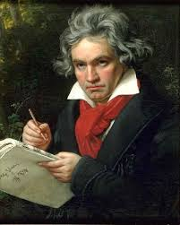
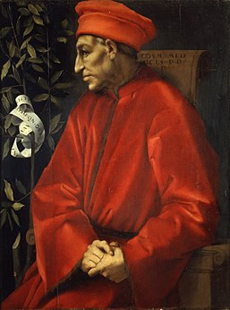
გენეტიკური განპირობებულობა
ედვარდსების საგვარეულო აშშ–ში – 1394 შთამომავლიდან 20 % აქტიურად იყო ჩართული საზოგადოებრივ საქმიანობაში.
ბახების საგვარეულო – 56 კომპოზიტორი
მედიჩების დინასტია – 3 რომის პაპი, რამდენიმე მეფე და კარდინალი

Slide 4
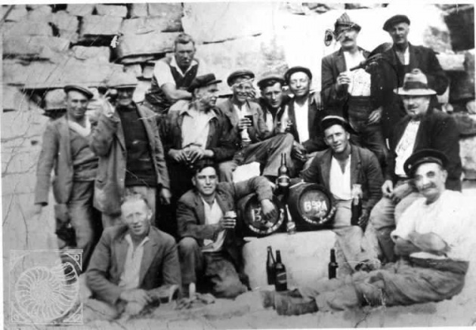
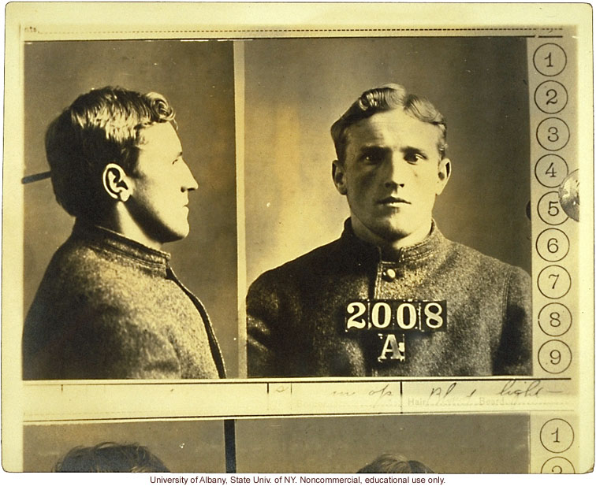
გენეტიკური განპირობებულობა – დევიაციური ქცევა
ჯუკების საგვარეულო – 2005 შთამომავლიდან 600 გონებაჩლუნგი, 50% ქურდი, ლოთი, ყალთაბანდი ან მეძავი.
ადა იურკეს მოდგმა – 700–დან 181 მეძავი, 142 ქურდი, 76 სხვადასხვა სახის დამნაშავე.

Slide 5
ინტელექტის შეფასების ისტორია
ძველ ბაბილონში გამოცდა უტარდებოდა ,,გადამწერებს’’
ძველ ეგვიპტეში ქურუმებს უტარდებოდათ გასაუბრებები
ჩინეთში 4000 წლის წინ ტარდებოდა სახელმწიფო მოხელეების ტესტირებები
2000 წლის წინ ტარდებოდა ჰანის დინასტიის მმართველობისას წერითი ტესტირებები
XVIII საუკუნეში ჩინური ტესტირების ტრადიცია აღწერეს ევროპაში

Slide 6
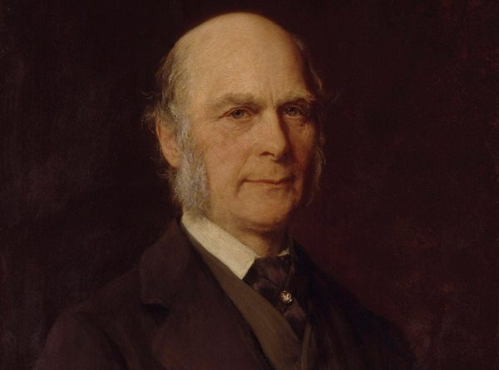
ინტელექტის შეფასების მეთოდები
განსხვავება ინტელექტის მიხედვით რაოდენობრივი ხასიათისაა
ინტელექტის მიხედვით განსხვავება არის მრუდის ფორმის და ადამიანთა დიდი ნაწილი შუა ნაწილშია თავმოყრილი
ობიექტური ტესტებით შესაძლებელია ინტელექტის შეფასება
სტატისტიკური მეთოდით შესაძლებელია ორი განსხვავებული ჯგუფის მონაცემთა შედარება

Slide 7
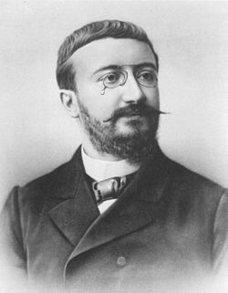
ინტელექტის გაზომვის ტესტური მეთოდები
ტესტური მეთოდები პირველად შეიმუშავა ალფრედ ბინემ

Slide 8
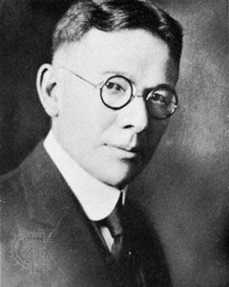
ტესტური მეთოდები დანერგა 1916 წ.–ს ლუის ტერმენი

Slide 9
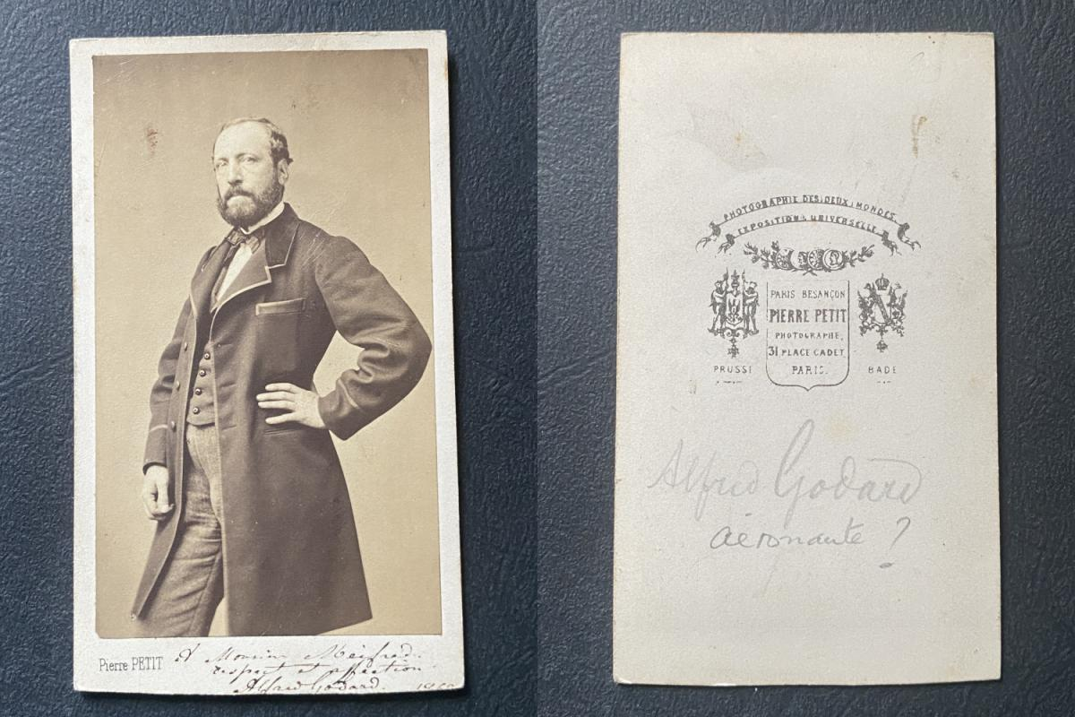
ამერიკაში დანერგა ალფრედ გოდარდმა

Slide 10
,,თუკი მოსწავლე ადვილად ითვისებს ერთ რომელიმე საგანს, მაშინ დანარჩენ საგნებსაც ადვილად სწავლობს.’’
1904 წ.ჩარლზ სპირმანი

Slide 11
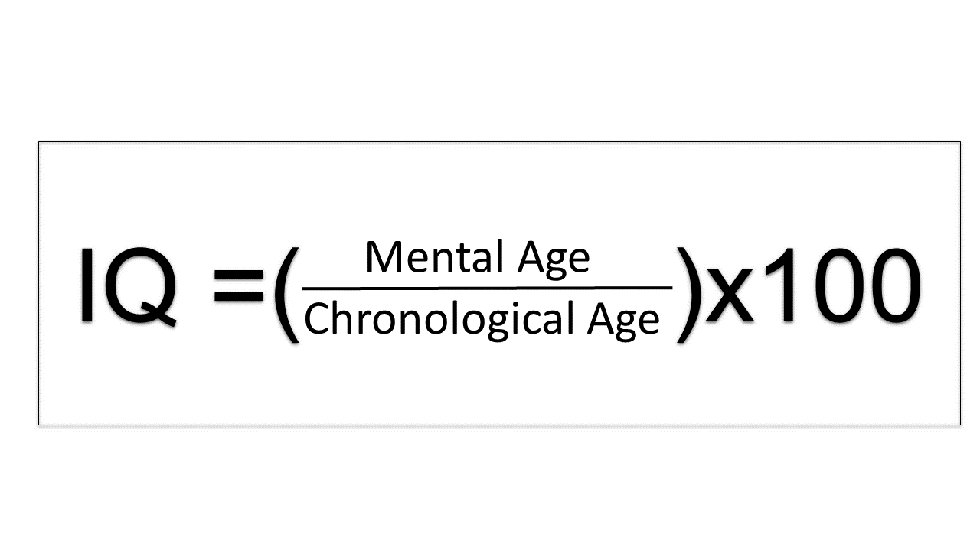
Q – intelligence quotient

Slide 12
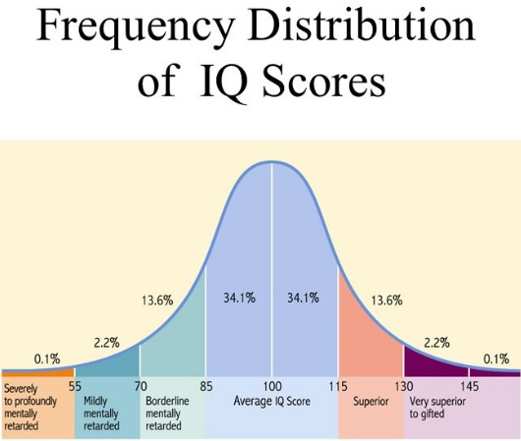

Slide 13
ფლინის ეფექტი
სოციალური გარემოს გაუმჯობესება
კვების ხარისხის გაუმჯობესება
სწავლების ხარისხის გაუმჯობესება
მრავალრიცხოვანი ვიზუალური ინფორმაცია

Slide 14
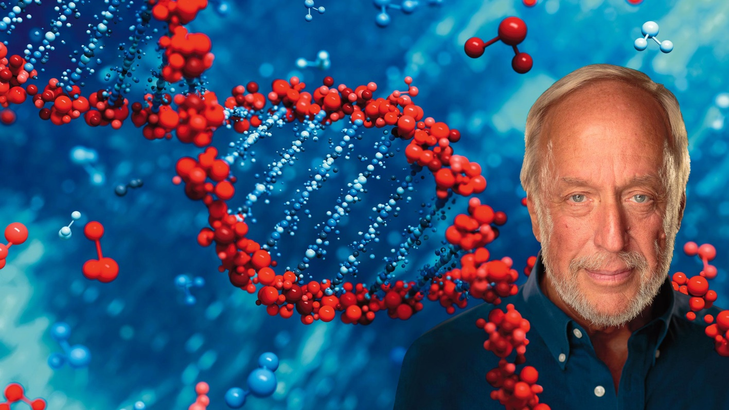
ინტელექტის გენი– IGF2R
1997 წელი–რობერტ პლომინი

Slide 15
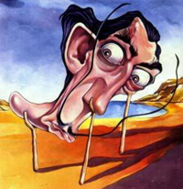
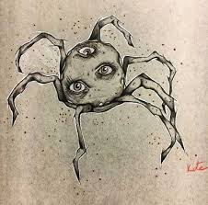
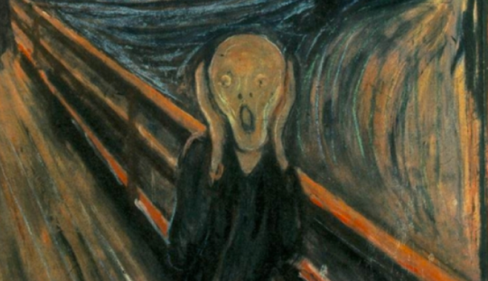
გენი DTNBP1-კ.ბარდიკმა აღმოაჩინა 2006 წ.
მონაწილეობს შუბლის წილის ქერქის, ჰიპოკამპის და შუა ტვინის მოქმედებაში
მისი მუტაცია იწვევს შიზოფრენიას
მისი მუტაცია ხელს უწყობს ინტელექტუალურობის განვითარებას.
მის გვერდით განლაგებული გენების მუტაცია იწვევს დისლექციას

Slide 16
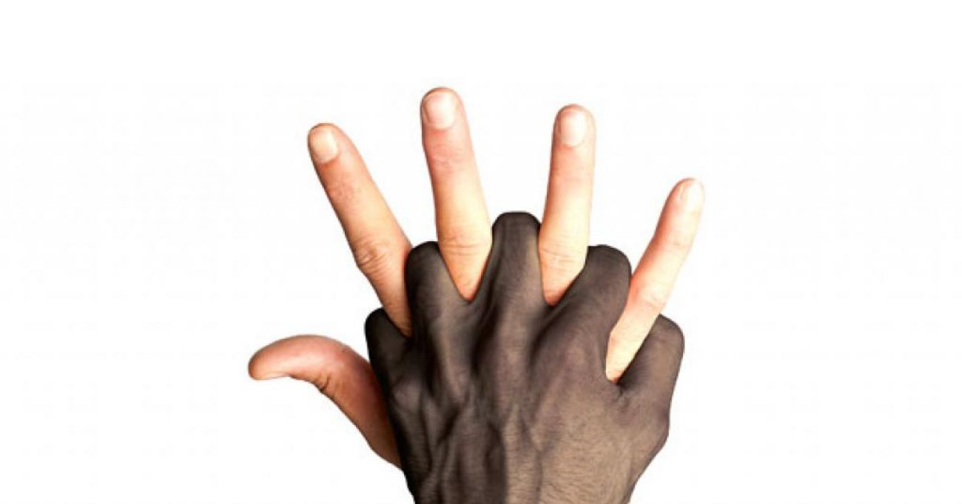
„ზარის ფორმის მრუდი“–რიჩარდ ჰერშტაინი, ჩარლზ მურიე. 1994 წ.
. აშშ–ში 50 %-ს აქვს IQ ნორმის ფაგლებში (90–110) . 20 %-ს (აფროამერიკელები, ლათინოსები)–დაბალი .თეთრკანიანები 15 %-ით უსწრებენ აფროამერიკელებს

Slide 17
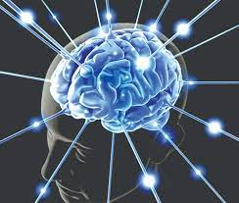
გენიოსი სოციუმი ტალანტი

Slide 18
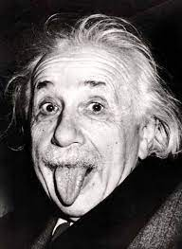
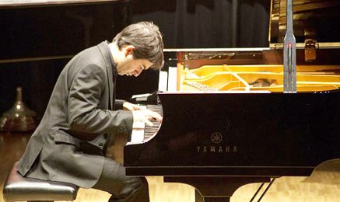
გენიოსი აკეთებს იმას, რაც აუცილებლად საჭიროა, ტალანტი იმას–რაც შეუძლია!

